Slide 1

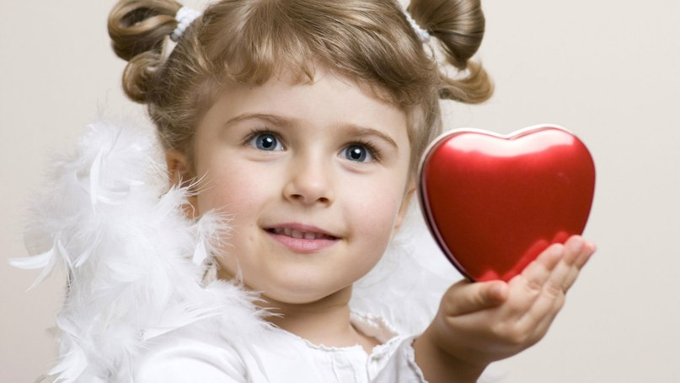
«Доброе сердце»

Slide 2
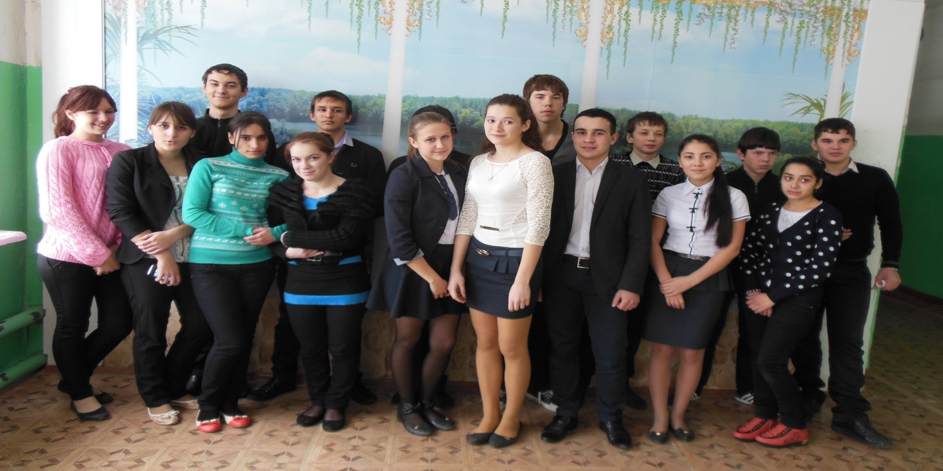
МКОУ «Захаровская СОШ» Клетского района Волгоградской области
Авторы: ученики 8 и 10 классов
Руководители: Могутова Татьяна Михайловна
Дерюшкина Оксана Валерьевна
Гордеева Елена Юрьевна

Slide 3
Актуальность проекта
Тема нашего проекта очень актуальна. В современном обществе появились богатые и бедные.
Экономический кризис изменил мировоззрение людей, особенно подростков. Современный мир становится более жестоким, теряются лучшие человеческие качества: доброта, сердечность, взаимопонимание.
Проект создает условия для проявления лучших качеств человека, затрагивает души его участников, не оставляет равнодушными.
Проводятся благотворительные акции, направленные на проявление милосердия и доброты, чего так не хватает в нашей жизни.

Slide 4

Цели проекта
Формирование милосердия, толерантности, сострадания, доброго отношения к окружающим людям.
Развитие социальных навыков
поведения и установок на самостоятельное решение
проблемных ситуаций.
Расширение пространства взаимодействия с окружающим миром.
Сделать жизнь хоть на капельку добрее и сердечнее.

Slide 5

Задачи проекта:
Вовлечение учащихся и родителей в социальный проект, создание условий для реализации творческих инициатив.
Оказание моральной и материальной помощи людям, оказавшимся в трудных социальных условиях.
Развитие навыков социально-продуктивной деятельности.

Slide 6
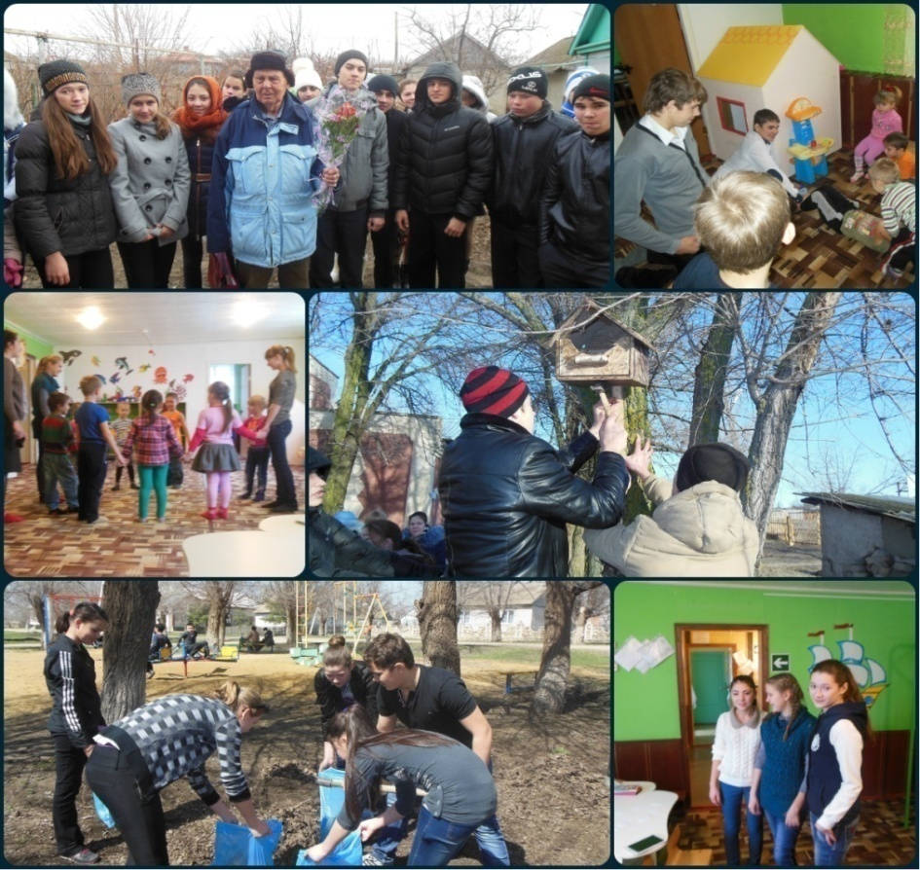
Направления проектной деятельности.
«Подарок маленькому другу»
«Убеленные сединой»
«За чистоту родного края»
«Ветераны живут рядом»
«Птичье кафе»
Notes:
6

Slide 7
Реализация проекта.
«Ветераны живут рядом» Мероприятия:
Встреча с ветеранами Великой Отечественной войны.
Поздравления со знаменательными датами ветеранов Великой Отечественной войны, изготовление подарков.
Возложение цветов на могилы героев, погибших в годы Великой Отечественной войны,
Уборка территории приусадебного участка ветерана Великой Отечественной войны Глазунова И.Я.
Адресная помощь:
х.Захаров
Глазунов И.Я.
х.Захаров
Сердюкова А.В.

Slide 8
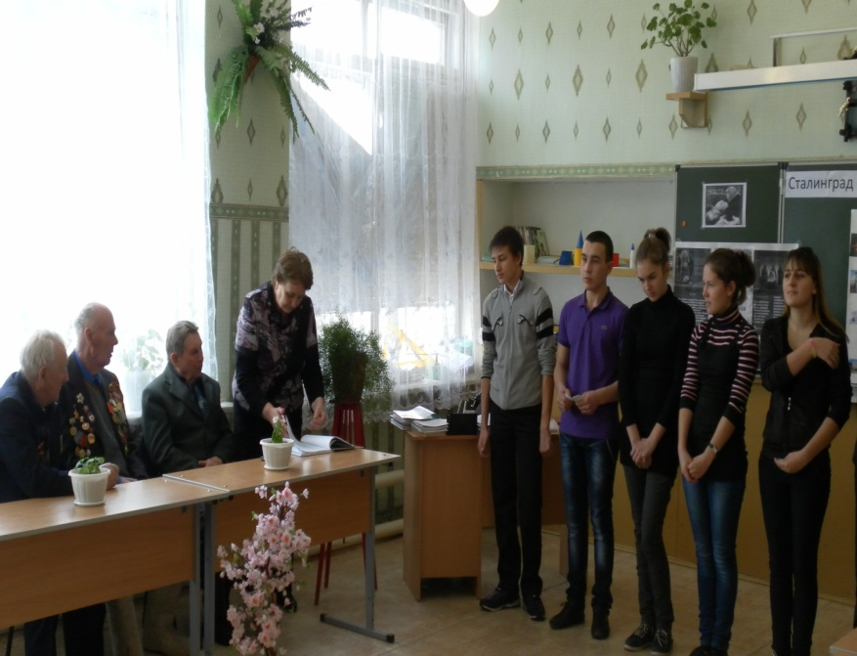
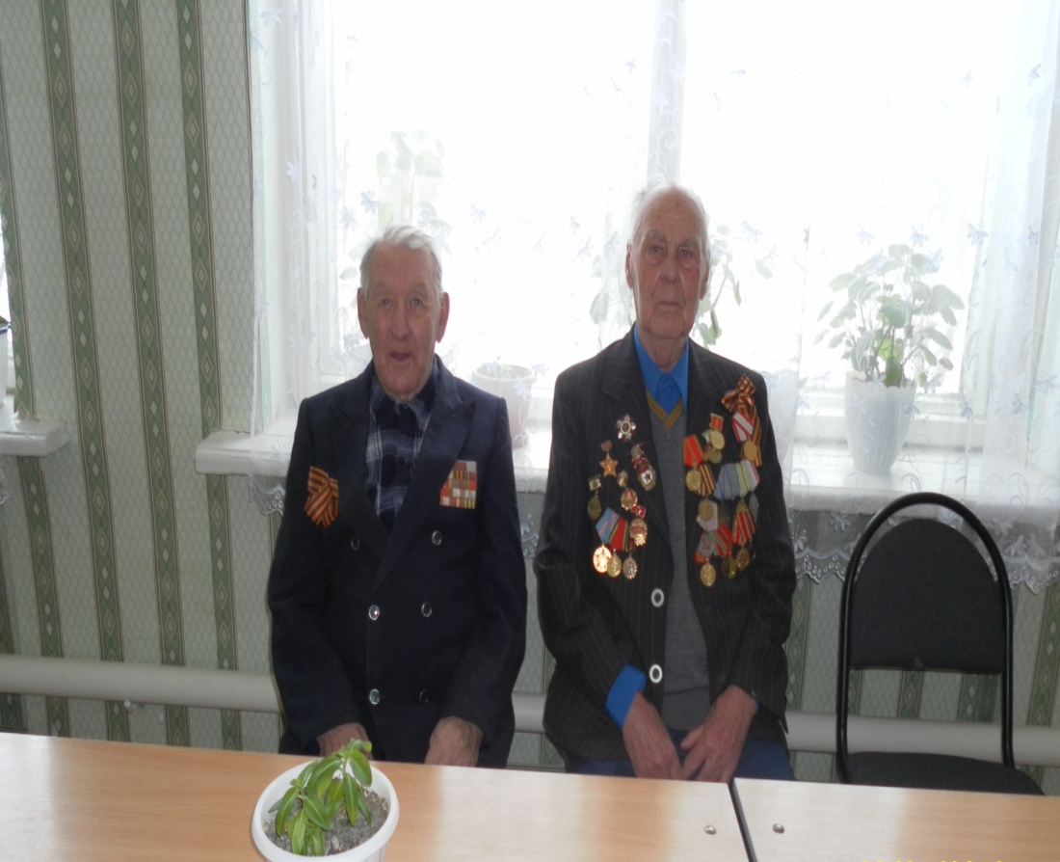
«Низкий поклон ветеранам!»
Встреча с ветеранами Великой Отечественной войны
Глазуновым И.Я. и Маркиным А.Е.

Slide 9
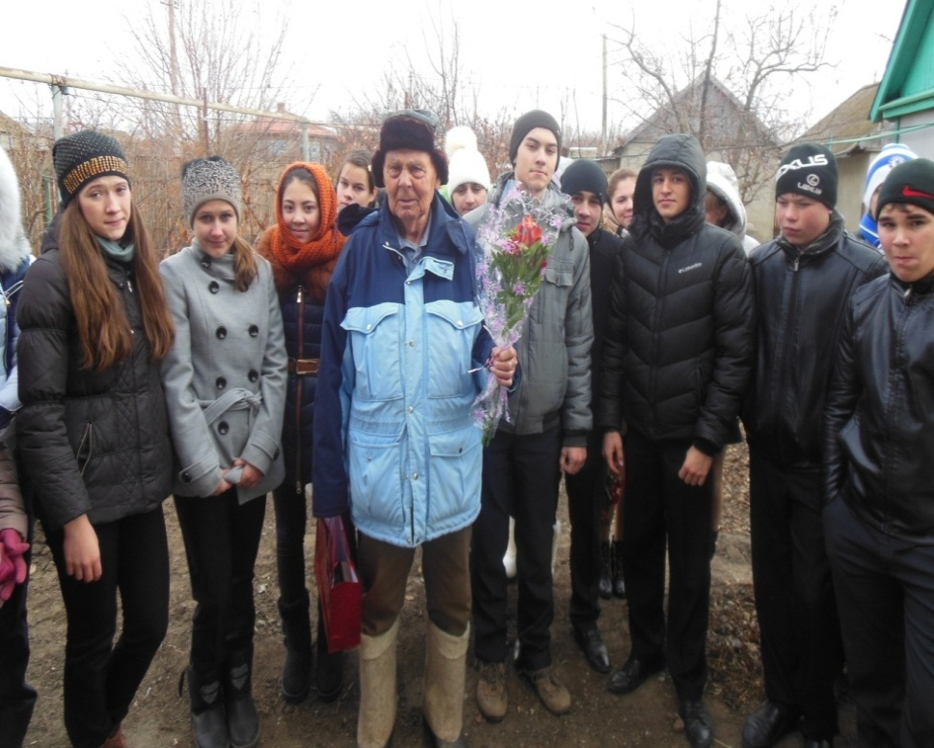
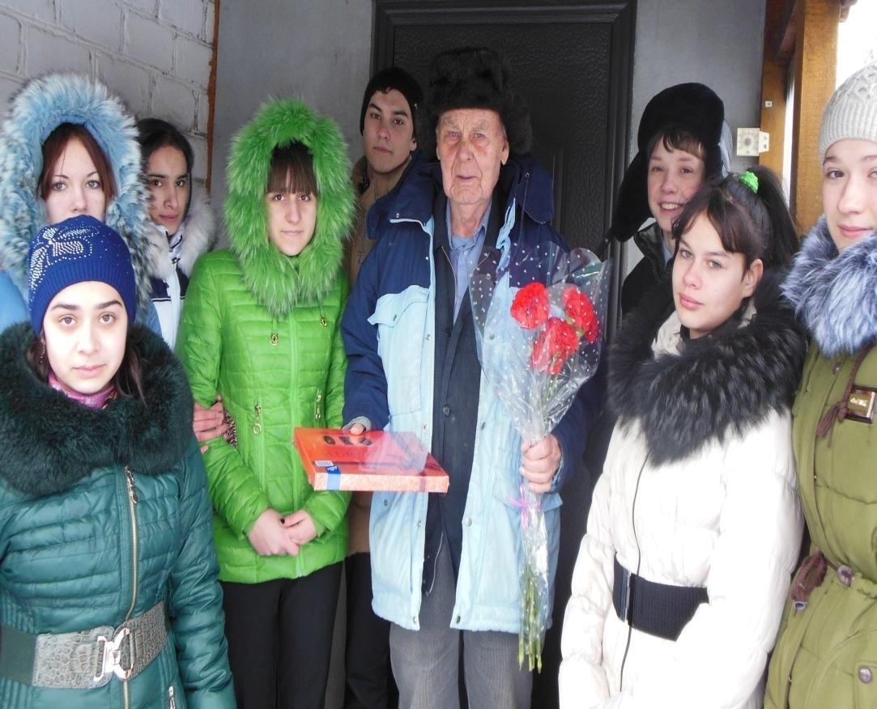
Низкий поклон ветеранам!
Защитников земли родной
За счастье жить благодарим!
19 ноября 2014 года 2 февраля 2015 года

Slide 10
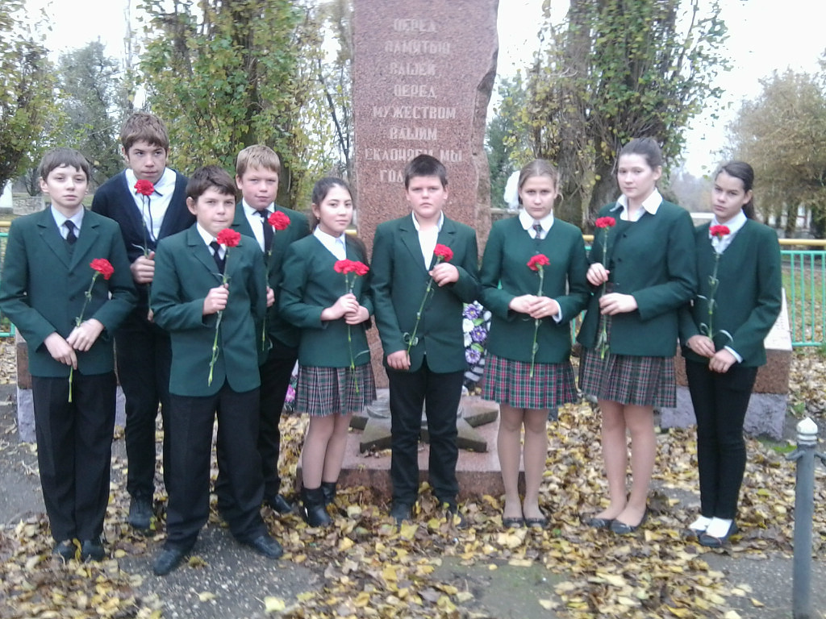
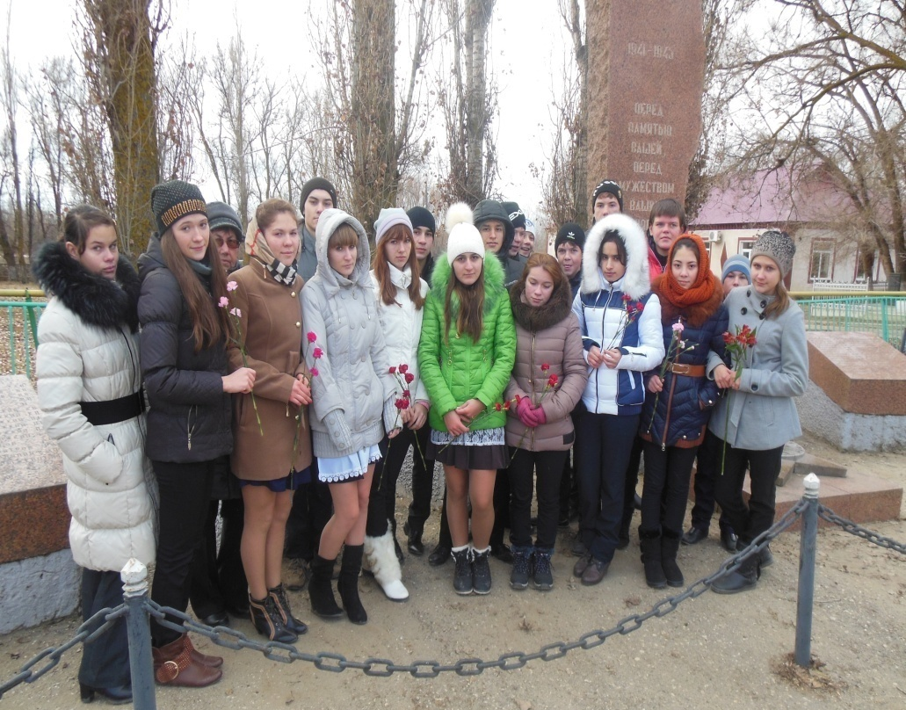
Вечная слава героям!
Мы все должны знать, все помнить!
9 мая 2014 года 19 ноября 2014 года

Slide 11
Реализация проекта.
«Подарок маленькому другу»
Мероприятия:
Посещение детского садика «Сказка»: проведение игр, конкурсов, разучивание танцев, песен.
Подарки маленьким друзьям: игрушки, игры, альбомы, карандаши, фламастеры.
Проведение праздника «Мы вместе».
Адресная помощь: детский садик «Сказка» х. Евстратовский Клетского района

Slide 12
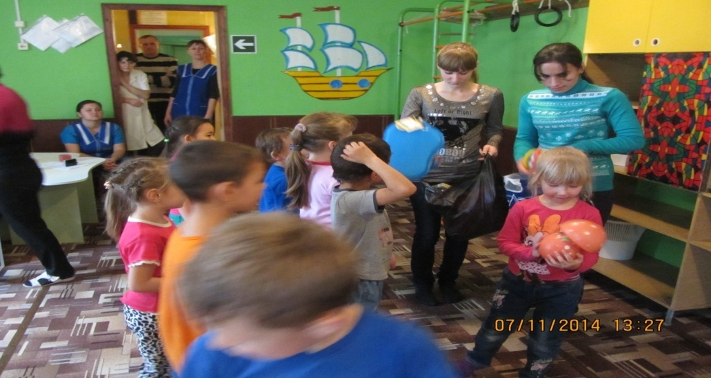
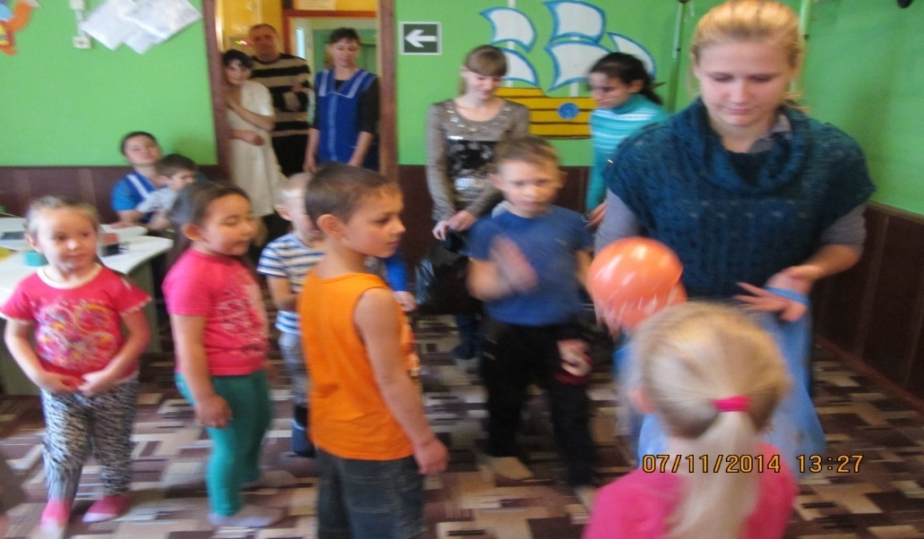
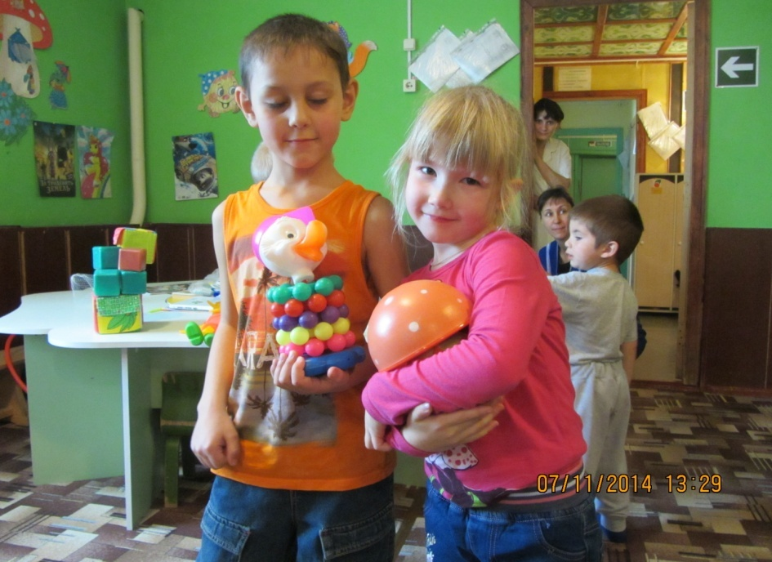
«Подарок маленькому другу»
Много подарков получили маленькие воспитанники детского садика.
У всех было тепло и радостно на душе!

Slide 13
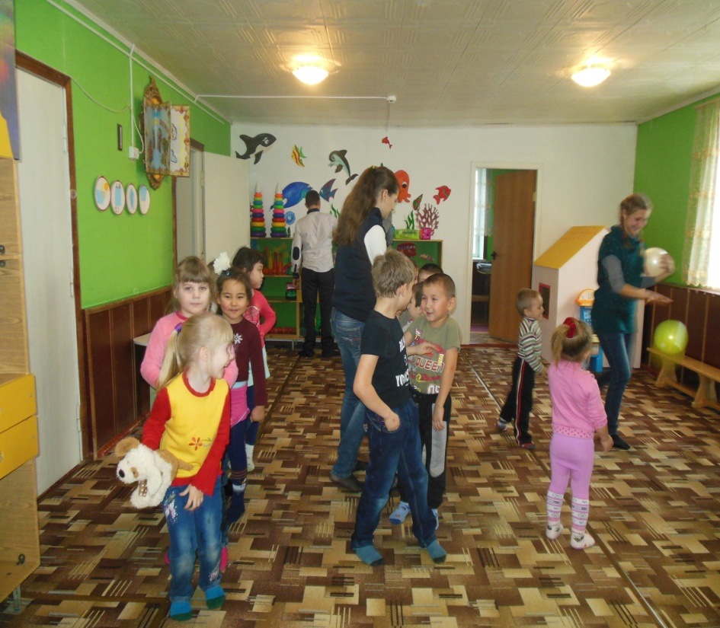
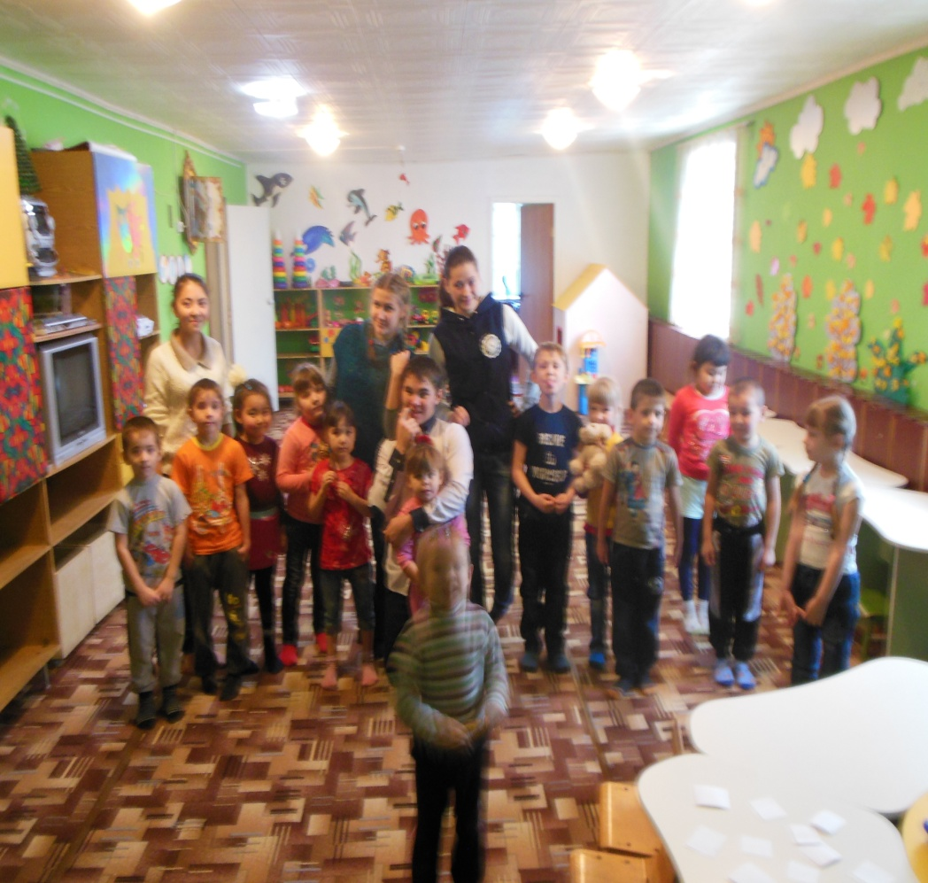
Праздник доброты.
Для малышей детского садика провели праздник «Мы вместе!».

Slide 14
Реализация проекта.
«За чистоту родного края»
Мероприятия:
Акция «Детская площадка»
Акция «Чистый берег».
Акции « За чистоту родного края»
Адресная помощь:
х.Захаров, берег реки Куртлак.

Slide 15
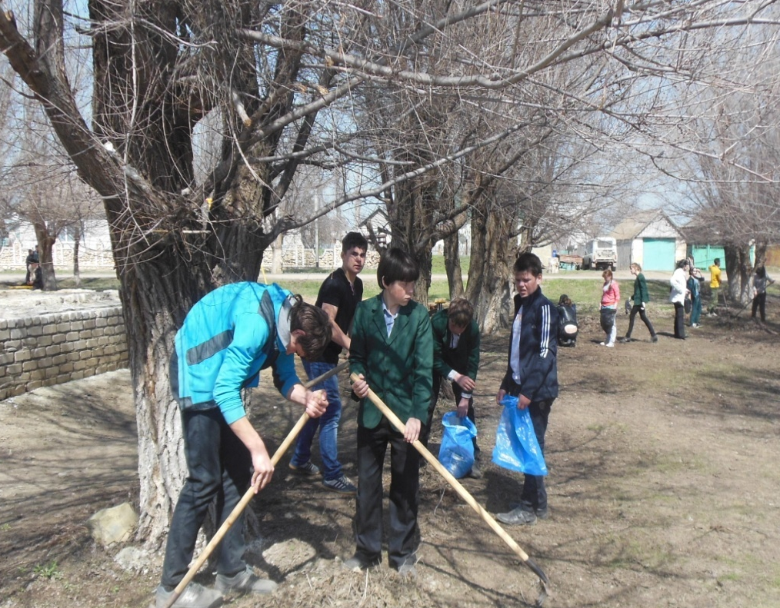
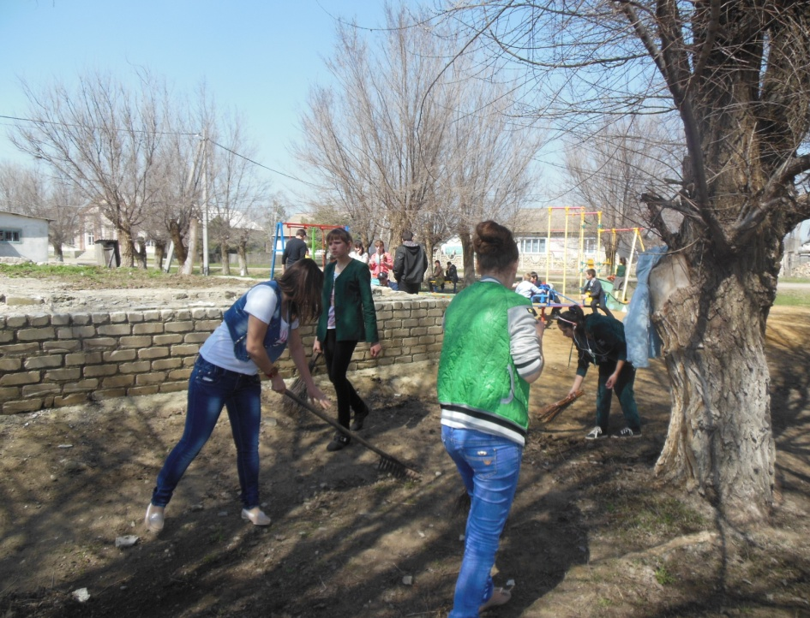
«За чистоту родного края»
Мы очень хотим жить
в уютных и красивых хуторах!

Slide 16
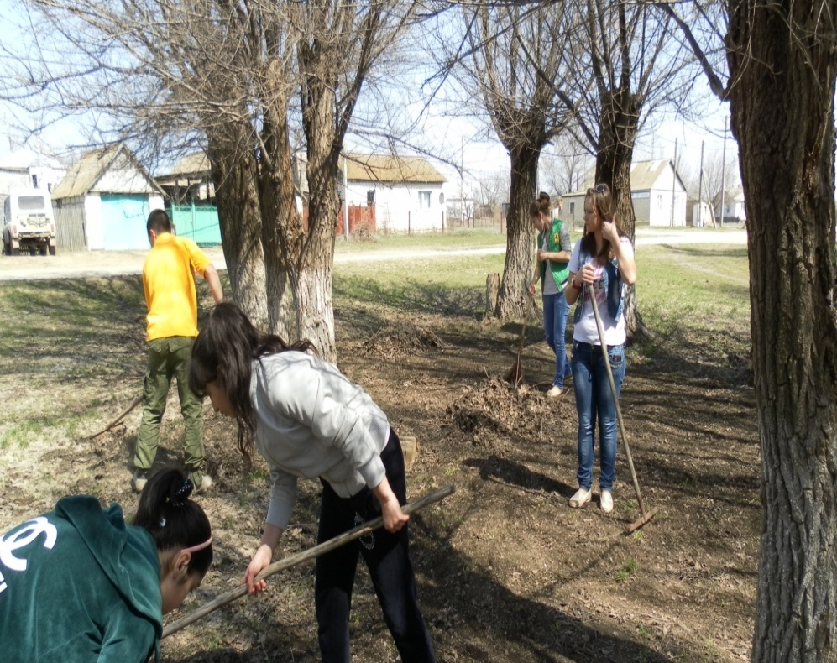
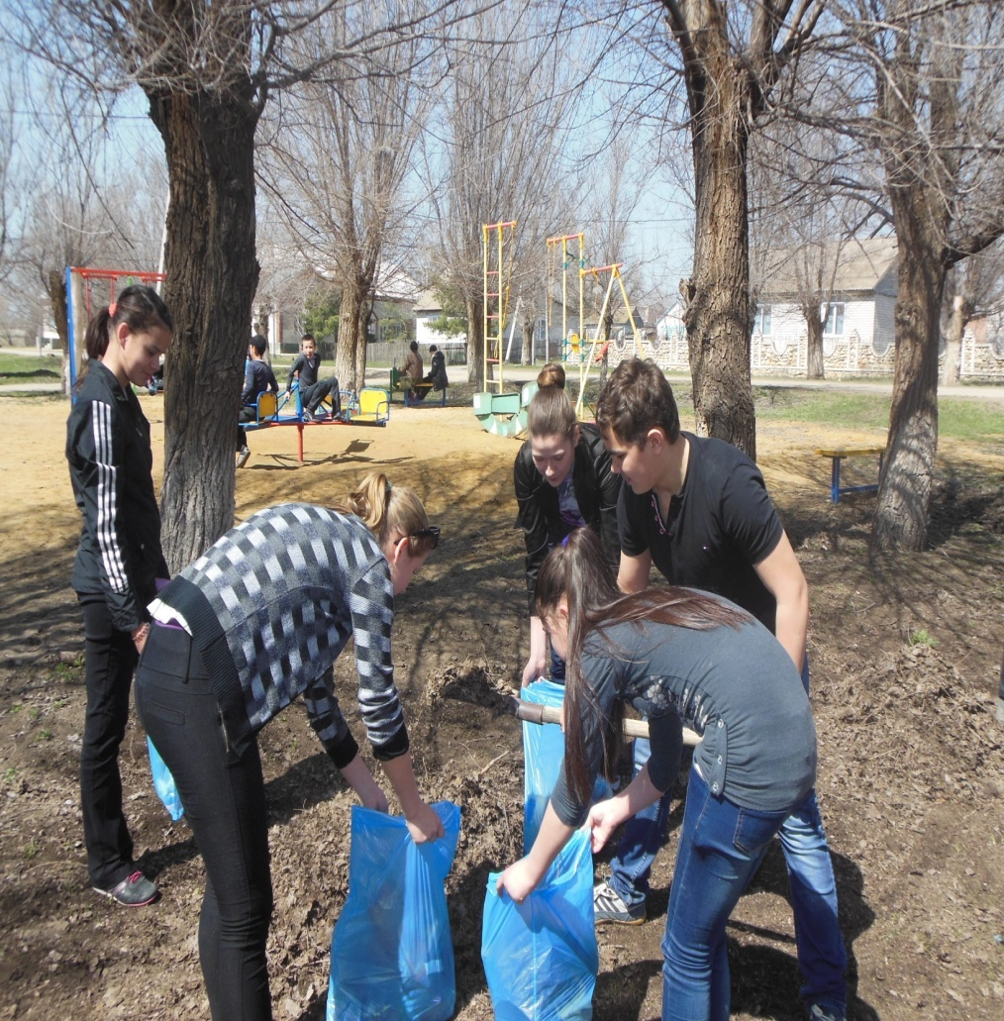
«Детская площадка».
Подарок самым маленьким жителям
нашего хутора.

Slide 17
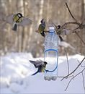
Реализация проекта.
«Птичье кафе»
Мероприятия:
Изготовление птичьих
кормушек и домиков.
Совместная деятельность по
оказанию посильной помощи птицам, сбор корма для птиц.
Адресная помощь: х.Захаров, территория школьного двора.

Slide 18
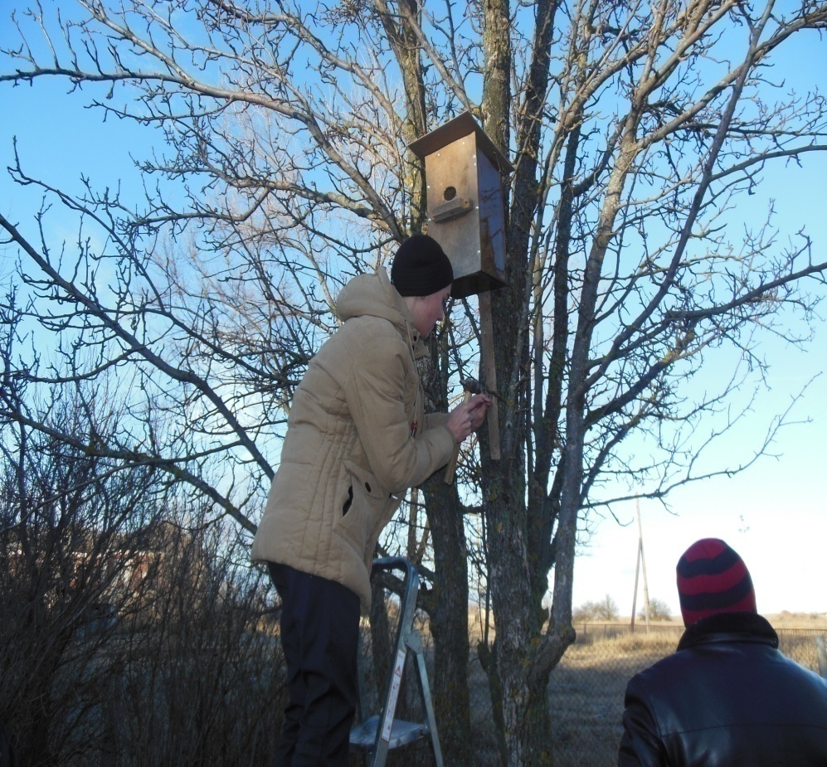
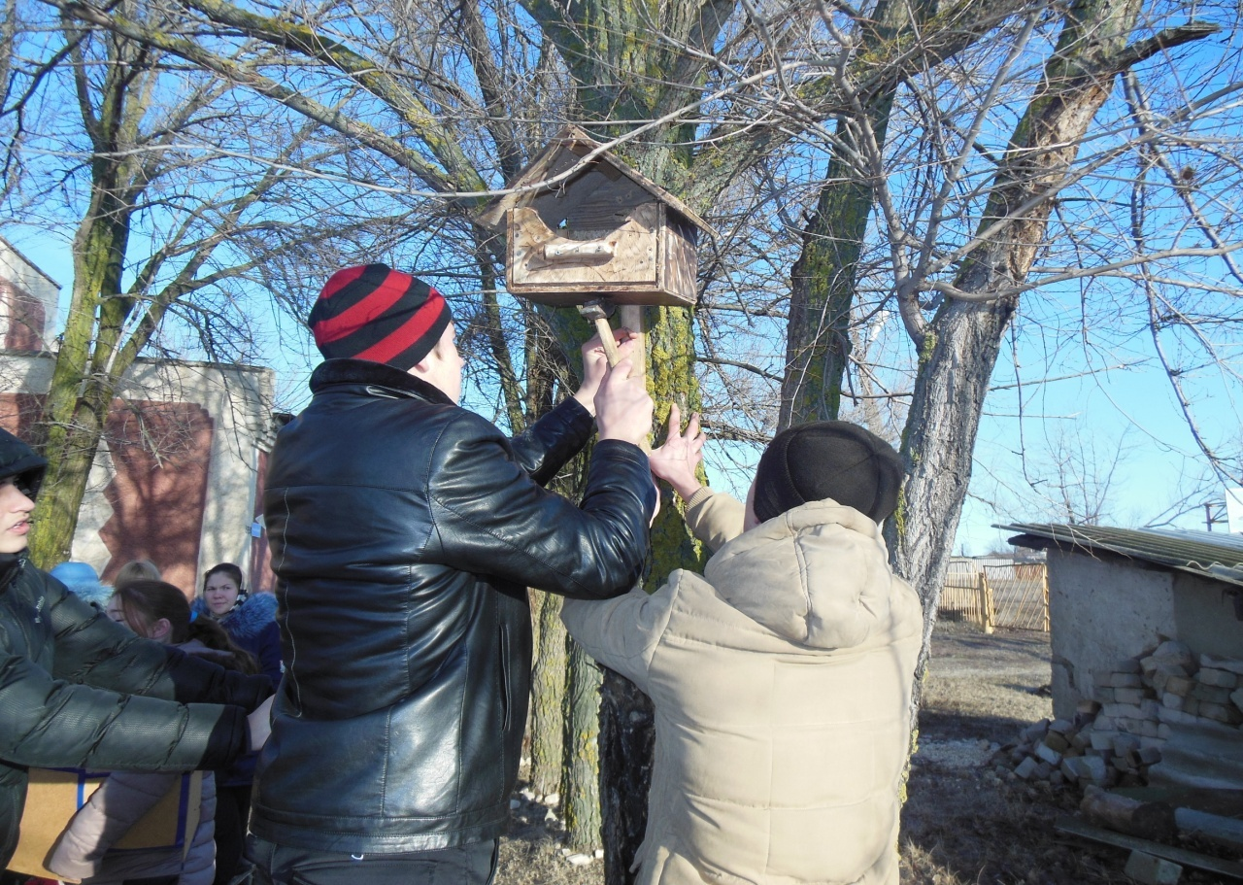
«Птичий город»
Мы сделали своими руками много новых домиков пернатым друзьям,
построили целый птичий город.

Slide 19
Реализация проекта
«Убеленные сединой»
Мероприятия:
Активное участие в празднике «Мои года –мое богатство» для пожилых жителей родных хуторов.
Организация встречи « Заслуженные люди родной земли».
Уборка территории подворья ветерана труда Сердюковой А.В.
Акция «Не будь равнодушным».
Адресная помощь: х.Захаров

Slide 20
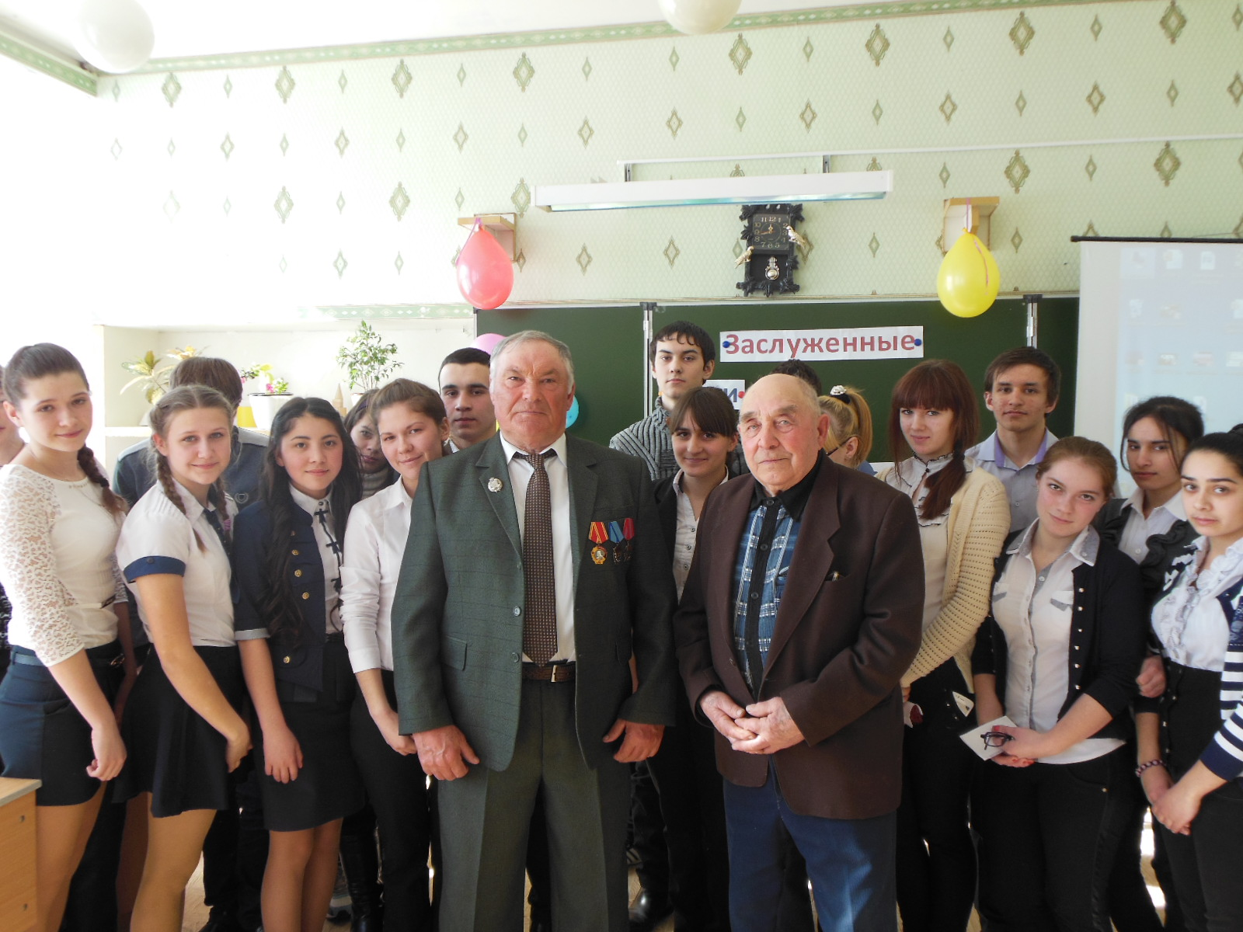
Заслуженные люди родной земли.
Удивительно теплая встреча!

Slide 21
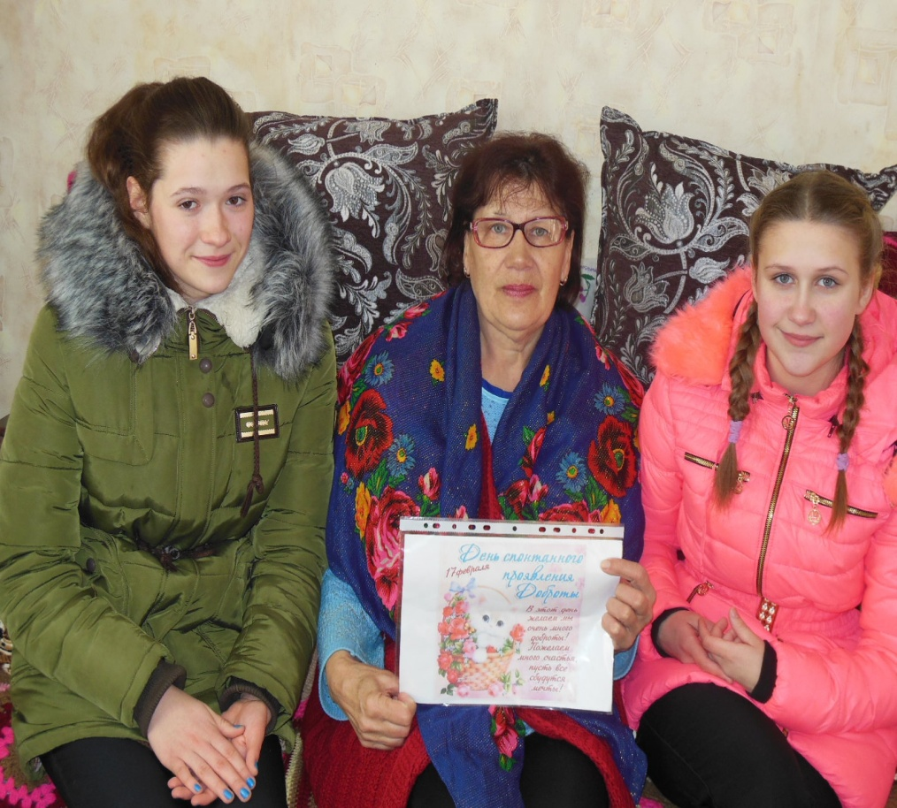
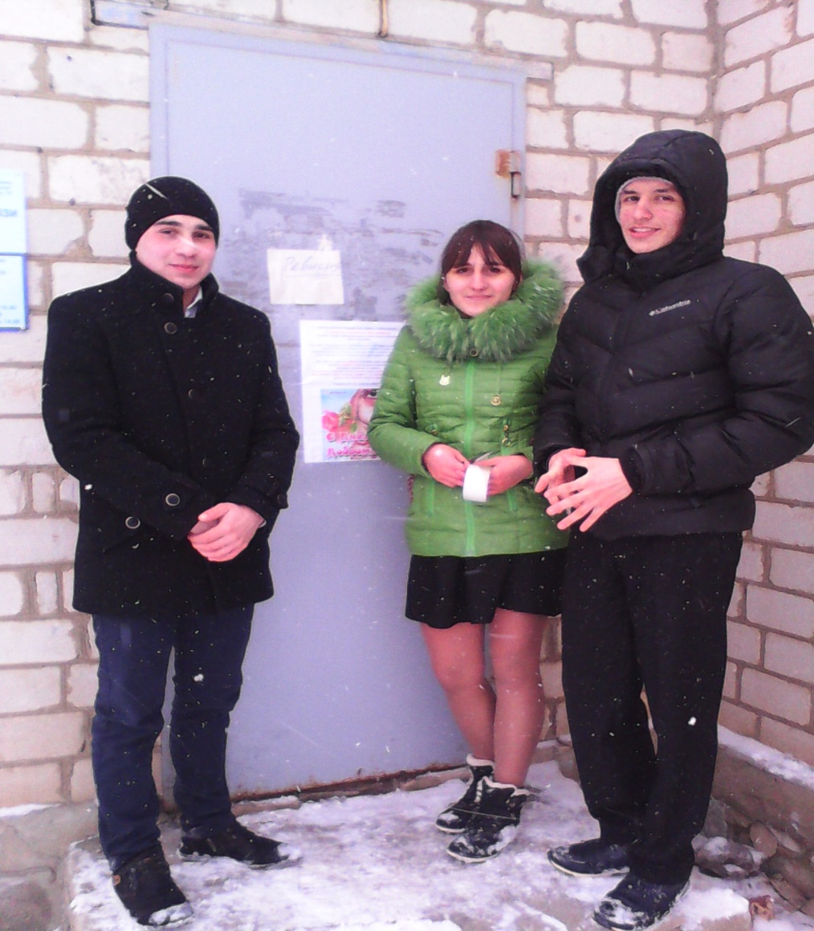
Не будь равнодушным!
17 февраля – Всемирный день добра!

Slide 22
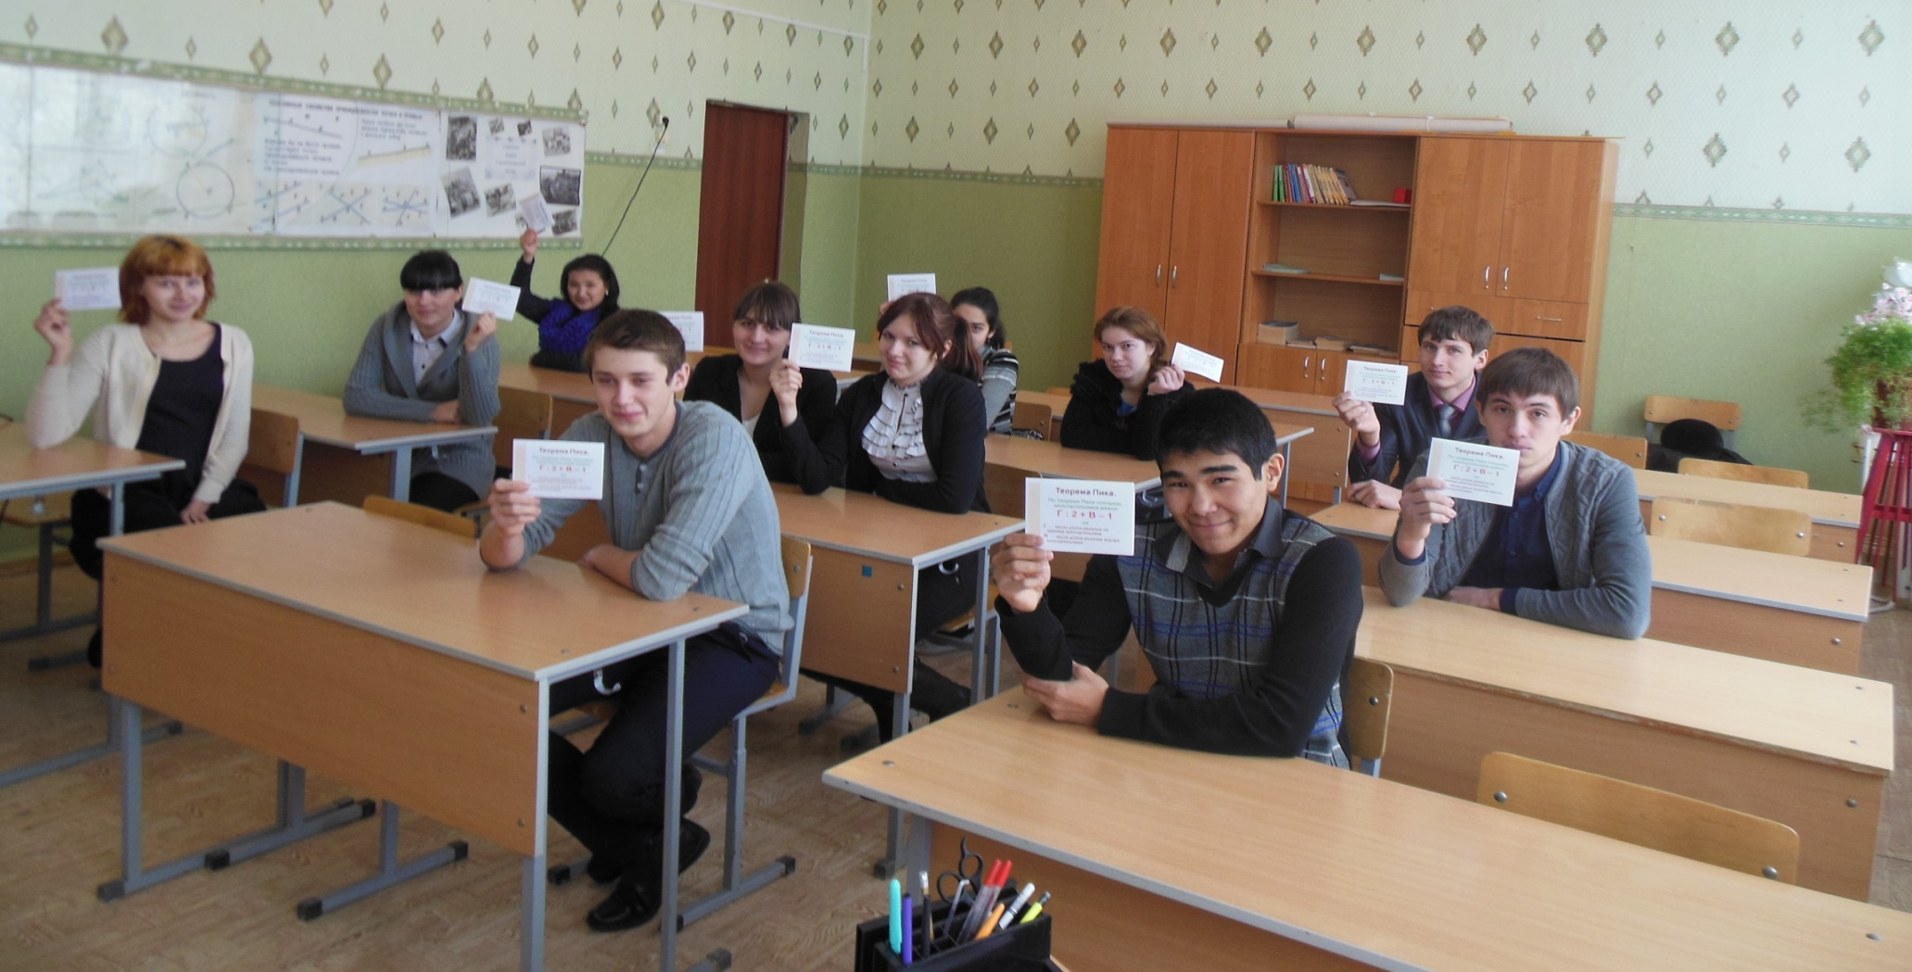
Не будь равнодушным!
«День доброты» в родной школе!

Slide 23
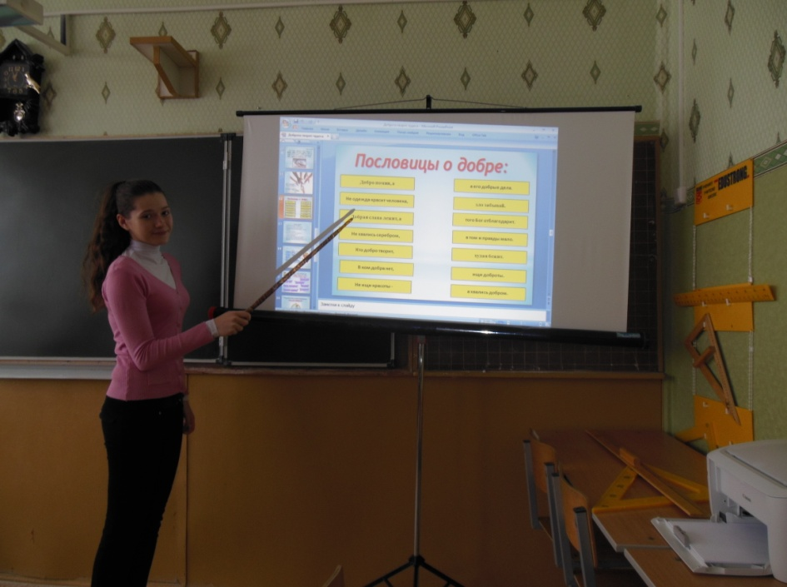
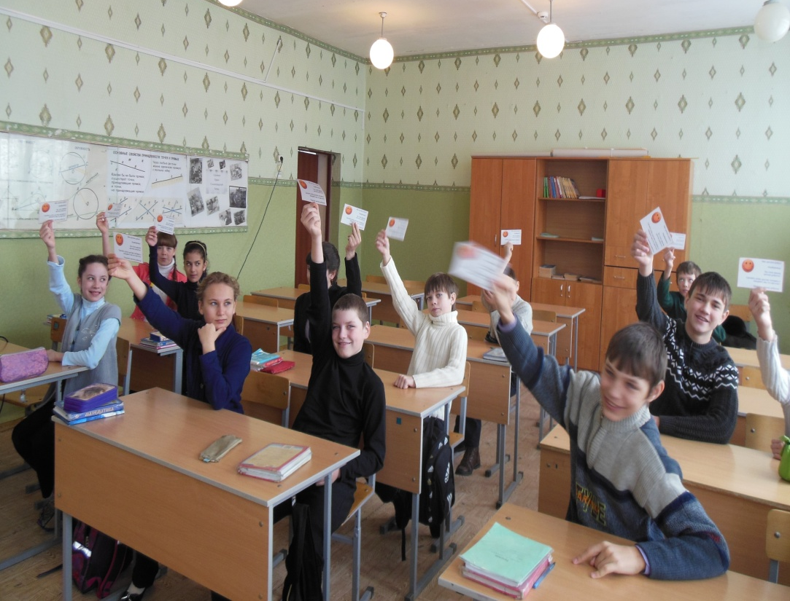
«О доброте и милосердии».
О нашем проекте, наших идеях мы рассказали учащимся школы, провели классные часы
«Доброта творит чудеса».
Учащиеся нашей школы получили карточки - звенья в цепочке доброты.

Slide 24
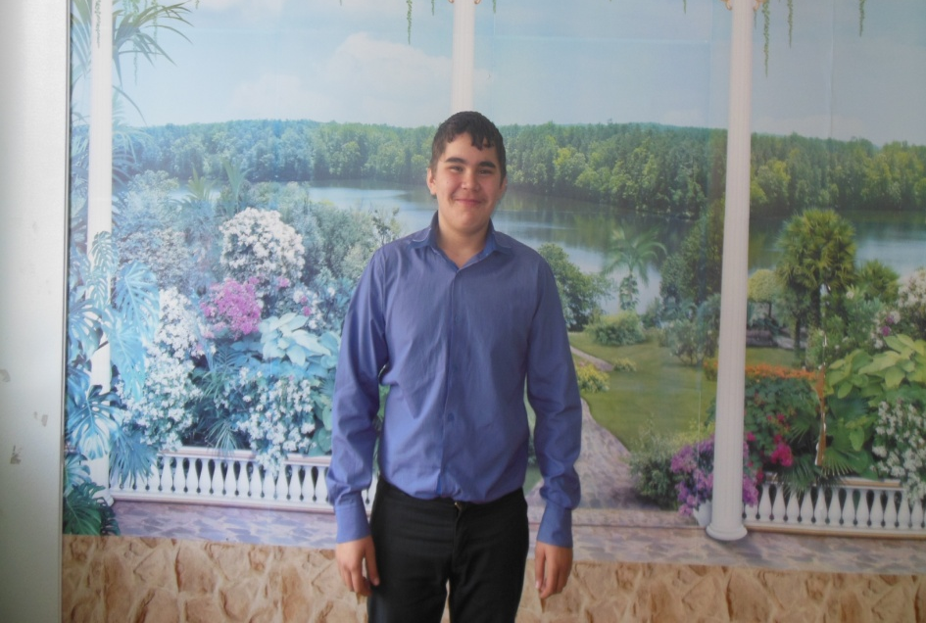
Уроки милосердия.
«Акции способствуют формированию гражданской и общечеловеческой ответственности, учат милосердию и любви к окружающей природе, Родине, семье и людям».
Абдулвагабов Казбек, ученик 8 класса

Slide 25
Результаты работы:
Сформировался сплоченный единый коллектив учащихся, родителей, учителей для работы по формированию милосердия, доброго отношения к окружающим людям.
В процессе работы были затронуты все возрастные категории населения хуторов: от самых маленьких до старейших, самых заслуженных жителей родного края.
Было сделано много добрых, полезных дел, которые не оставили равнодушными учащихся школы, жителей хуторов.
4. Расширили пространство взаимодействия с окружающим миром.
5. Сделали нашу жизнь хоть на капельку добрее и сердечнее.
6. Зажгли в сердцах других людей желание делать добрые дела, не жить равнодушной жизнью.
7. Оформили альбом «Доброе сердце».

Slide 26
Доброе сердце!
МКОУ «Захаровская СОШ» Клетского района
Волгоградской области

